Slide 1
Unidade 7

Slide 2
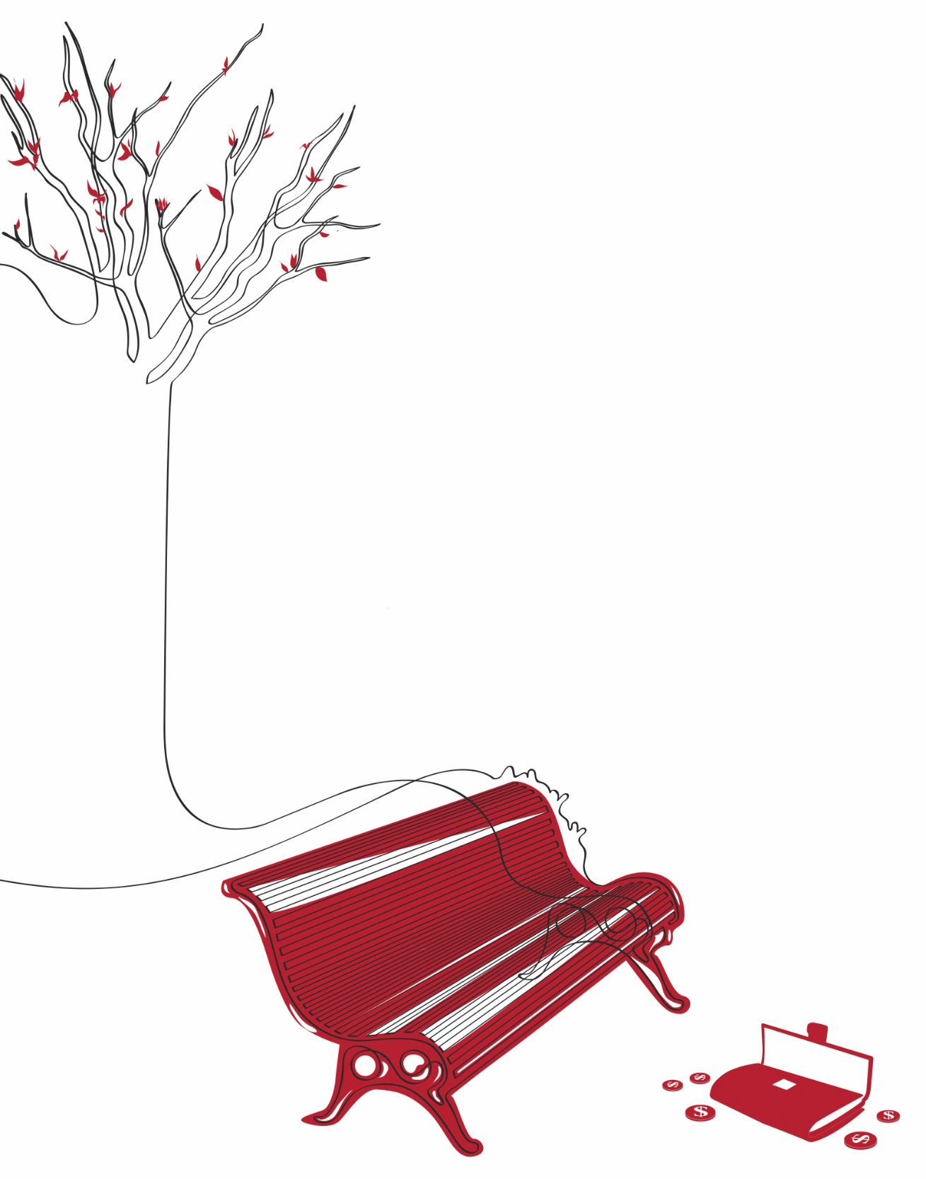
Crônica
É um texto ficcional, que oscila entre os campos jornalístico e literário, extraindo do cotidiano a matéria-prima de seu texto.
Quando a crônica é narrativa, é caracterizada por uma quantidade reduzida de personagens e de ações.
Marcela Pialarrisi

Slide 3
Denotação e conotação
Sentido denotativo
Quando uma palavra ou expressão é empregada em sentido literal, quando ela é entendida independentemente de interpretações individuais, ela apresenta sentido denotativo e, por isso, ocorre a denotação.
Sentido conotativo
Quando uma palavra apresenta diferentes possibilidades de sentidos, dependentes do contexto de uso, ela está sendo empregada no sentido conotativo. Nesse caso, ocorre a conotação.

Slide 4
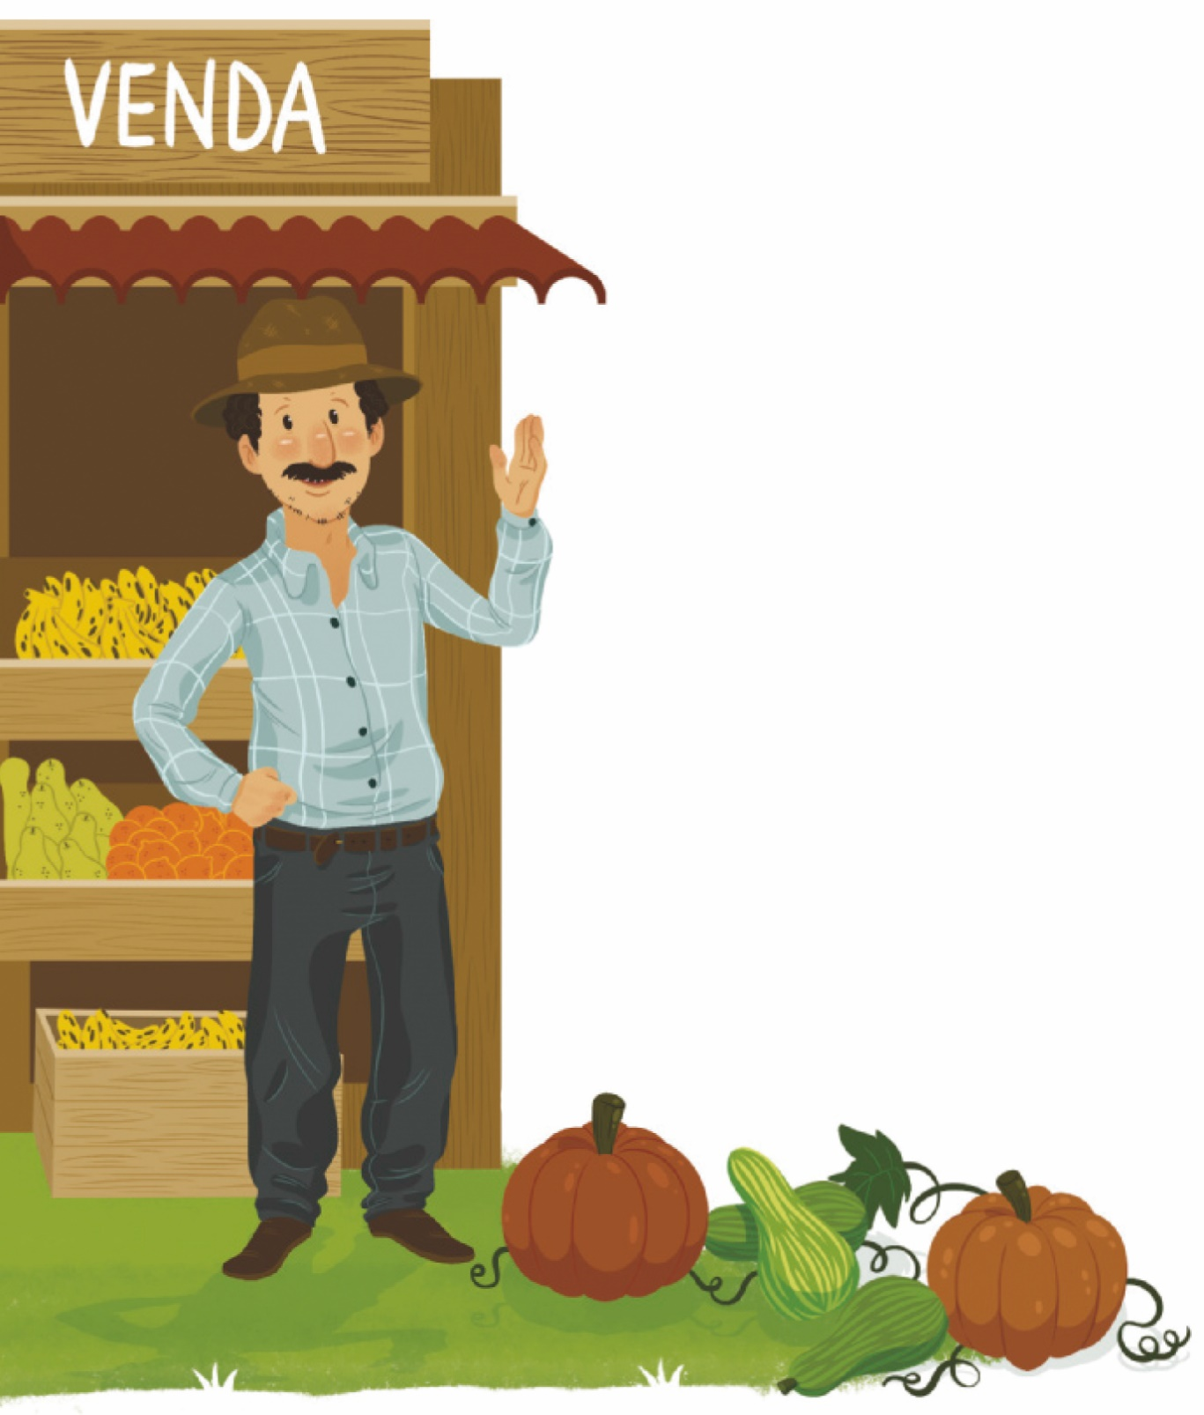
Conjunções coordenativas e subordinativas
Algumas palavras são usadas para ligar duas orações ou ainda termos de mesma função sintática em uma oração. Essas palavras recebem o nome de conjunção.
A conjunção que liga duas orações sintaticamente independentes é chamada conjunção coordenativa.
Já a conjunção que liga orações sintaticamente dependentes é chamada conjunção subordinativa.
Daniel Zeppo

Slide 5
Conjunções coordenativas
Aditiva
Adversativa
Conclusiva
Alternativa
Explicativa
Ao atravessar uma rua, olhe para os lados direito e esquerdo.
O pedestre tem direitos de acordo com as leis de trânsito, mas também tem seus deveres.
Na chuva, os perigos aumentam, por isso o cuidado também deve aumentar.
Cuidados no trânsito são sempre necessários, seja de noite, seja de dia.
Não atravesse a rua fora da faixa de segurança, pois pode ser muito perigoso.

Slide 6
Conjunções subordinativas
Causal
Concessiva
Condicional
Temporal
Final
Ela não pode atravessar a rua, já que o sinal está aberto.
Conseguiu se comunicar com os alunos ingleses embora não soubesse inglês.
Aumente sua atenção ao atravessar ruas se estiver chovendo.
Só atravesse a rua quando o sinal estiver aberto para os pedestres.
Não atravesse a rua devagar, para que a travessia não demore mais do que o necessário.

Slide 7
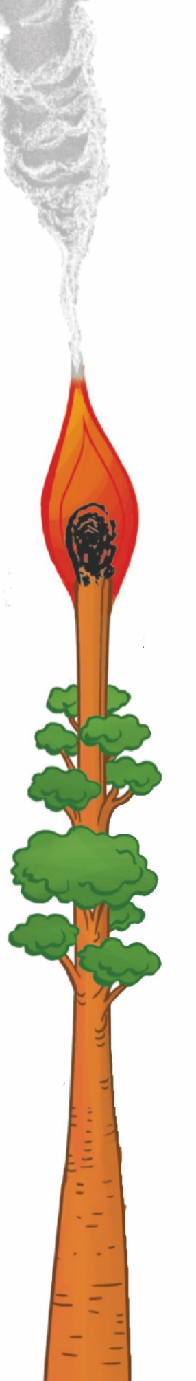
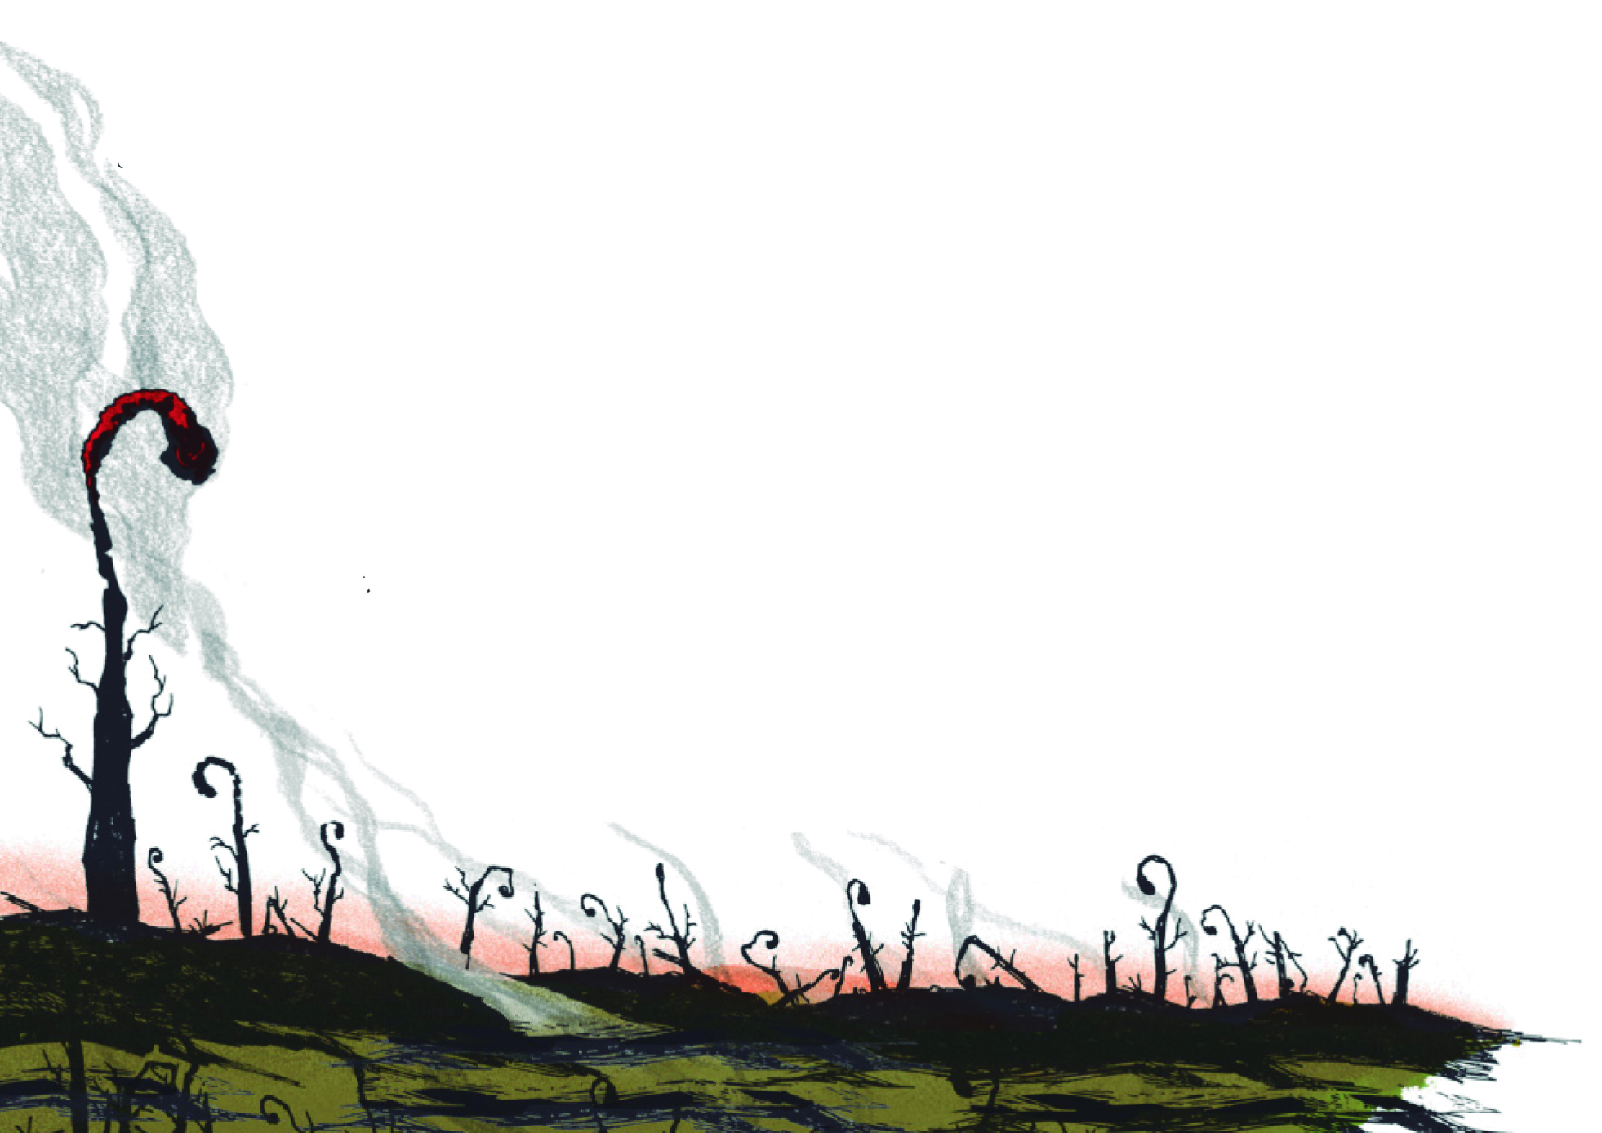
Crônica
A crônica argumentativa é um texto que oscila entre o literário e o jornalístico e apresenta a opinião do autor em relação a um fato ou situação cotidianos, levando o leitor a refletir sobre o assunto.
Essas crônicas podem ser encontradas em periódicos (revistas e jornais), livros, blogs e sites da internet.
Gustavo Machado

Slide 8
Figuras de sintaxe
Assíndeto | Omissão de conjunções entre palavras, termos de uma oração ou orações de um determinado período.
Polissíndeto | Uso de conjunções repetidas vezes.
Pleonasmo | Reforça a ideia e a torna mais expressiva.
Elipse | Omissão de termos da oração já mencionados no texto.
Silepse | Quando, em uma oração, a concordância entre palavras ocorre em função da ideia ou do significado expresso por um termo e não de acordo com as regras gramaticais.
Anáfora | A repetição de palavras com a intenção de enfatizar uma ideia.
Inversão | O deslocamento de termos de uma oração, trocando a sequência normal dos termos da oração (sujeito + verbo + complemento), com a intenção de dar destaque a determinados elementos.

Slide 9
Período composto
Por coordenação
O período composto formado por orações independentes sintaticamente, que podem ser ligadas por conjunções coordenativas.
Por subordinação
O período composto por subordinação é formado por orações que dependem sintaticamente uma da outra.

Slide 10
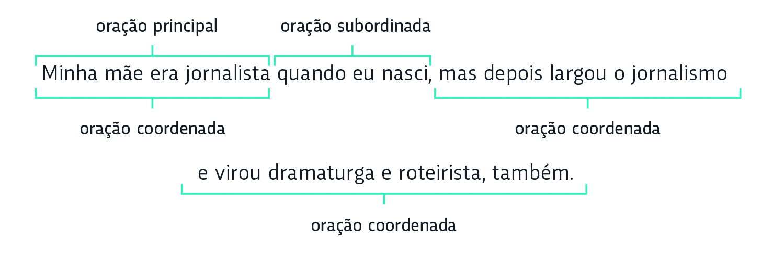

Período composto por coordenação e subordinação (período misto)
Período composto formado por orações coordenadas e por orações subordinadas.
Ingridhi Borges

